Slide 1



Python Inbraakalarm
V1B - Team 2

Slide 2

Inhoud presentatie
Hoe zijn wij met het project begonnen?
Hoe hebben wij het project aangepakt?
Waar zijn wij tijdens het project tegen aangelopen?
Wat hebben wij uiteindelijk gebouwd? En hoe?
Demo van het systeem

Slide 3
Hoe zijn wij met het project begonnen?

Slide 4
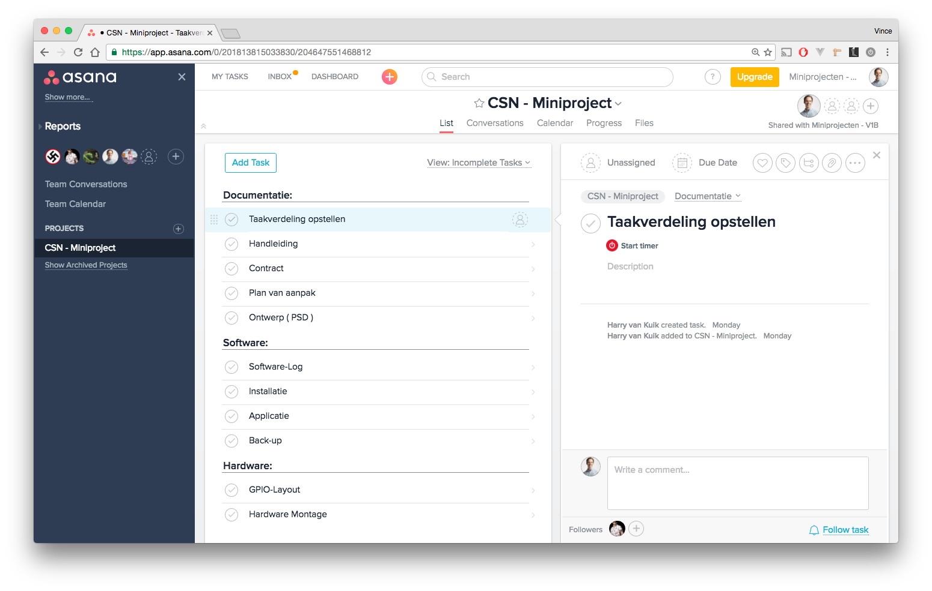

Slide 5
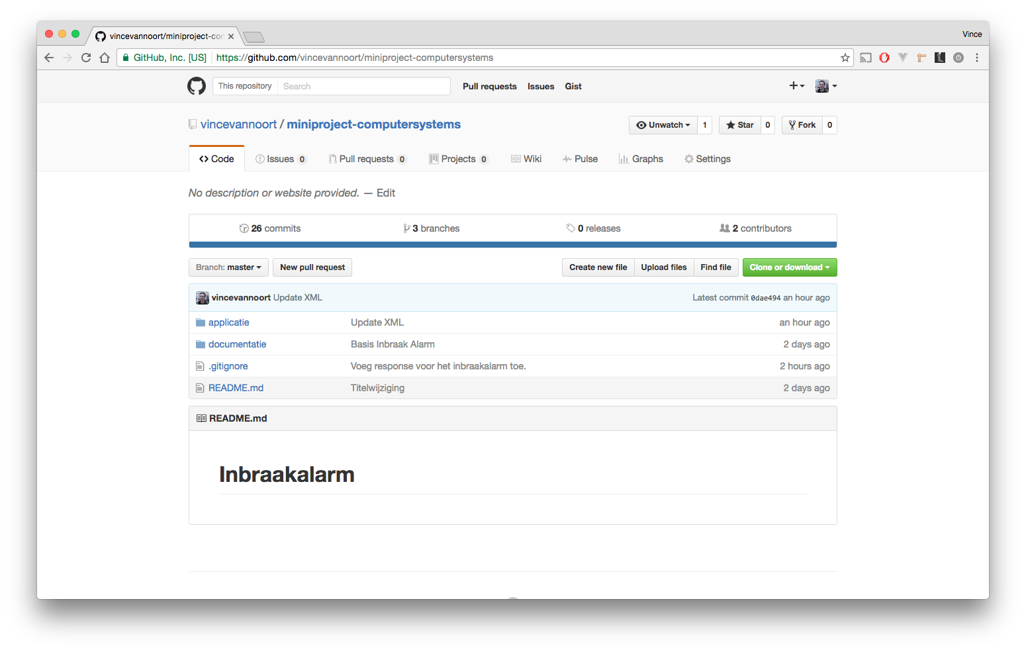

Slide 6
Elke dag twee keer overleggen
Begin: Wie gaat wat vandaag doen? En wie heb je daarbij nodig? Hoelang denk je daarmee bezig te zijn?
Eind: Hoe is het vandaag gegaan? Is het gelukt met wat je wilde doen of heb je daar nog meer tijd voor nodig?

Slide 7
TIJD VOOR DE DEMOOOOO!

Slide 8
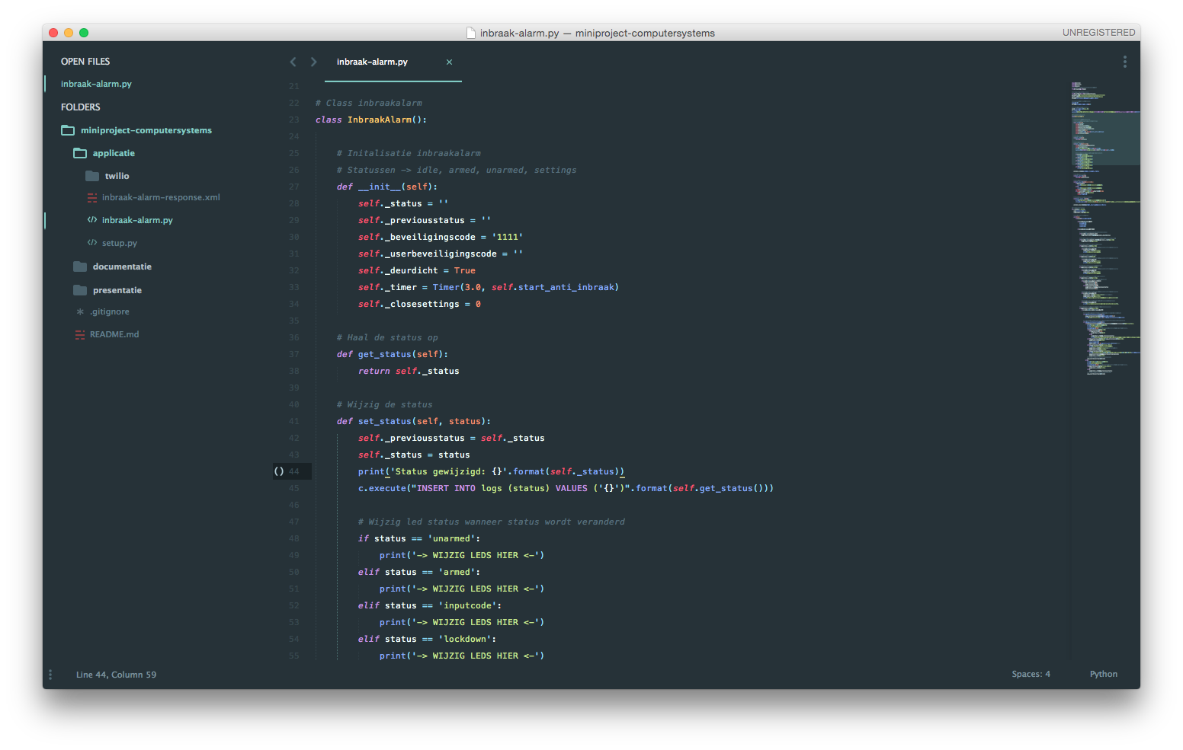

Slide 9
Libraries die zijn gebruikt
PyGame: Om de status van het systeem te beheren op basis van input hebben we PyGame gekozen. PyGame wordt alleen gebruikt voor het aansturen het alarmsysteem op basis van input van de gebruiker.
SQLite: Eerst wilden wij met FireBase (online database) werken, dit gaf problemen waardoor we toch hebben gekozen voor SQLite.

Slide 10
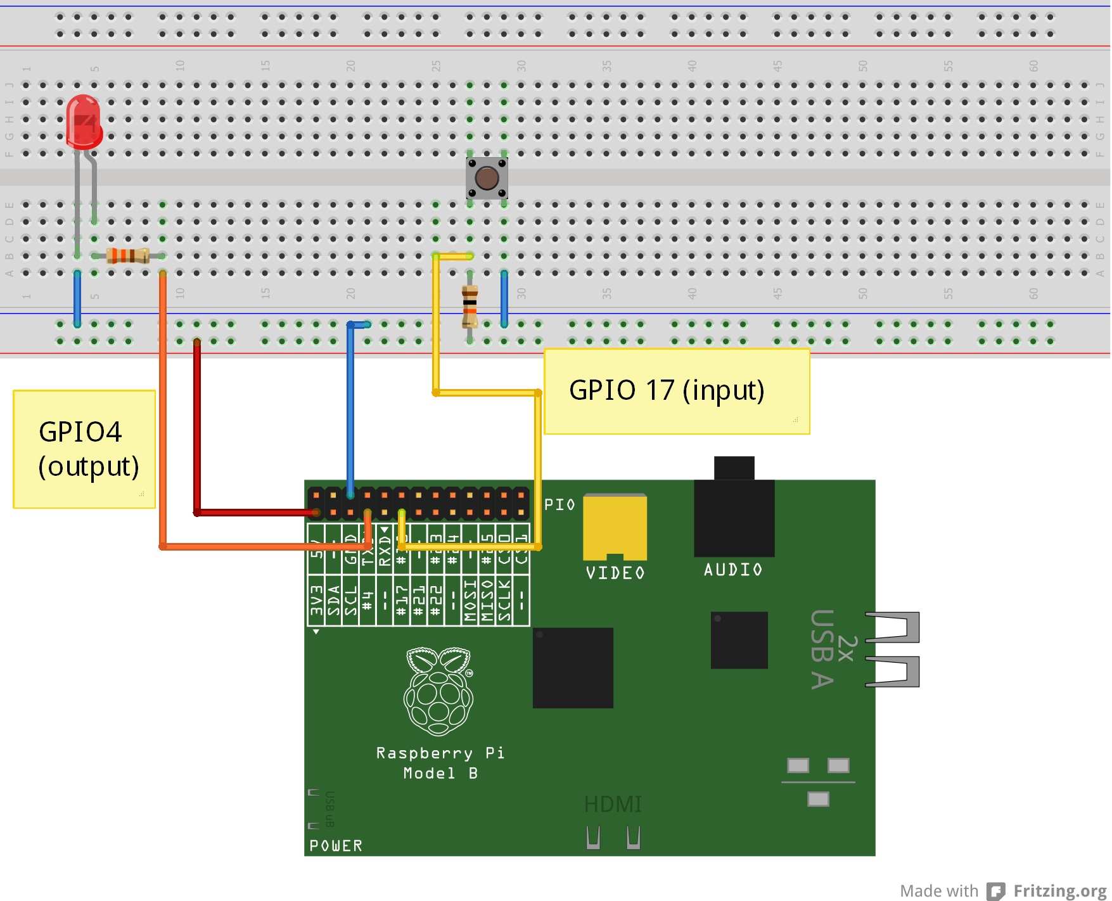

Slide 11
Waar zijn wij tijdens het project tegen aangelopen?

Slide 12
Libraries op de RPi errors
FireBase: We wilden graag FireBase gebruiken, dat wilden niet omdat een van de dependency libraries een error gaf tijdens het installeren.
Twilio: j

